Slide 1
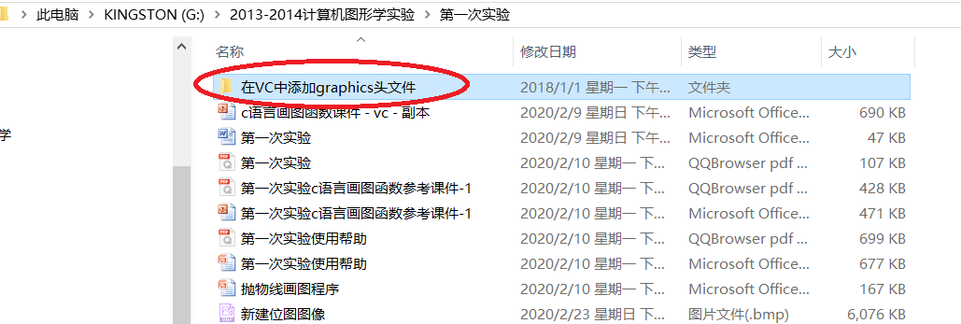
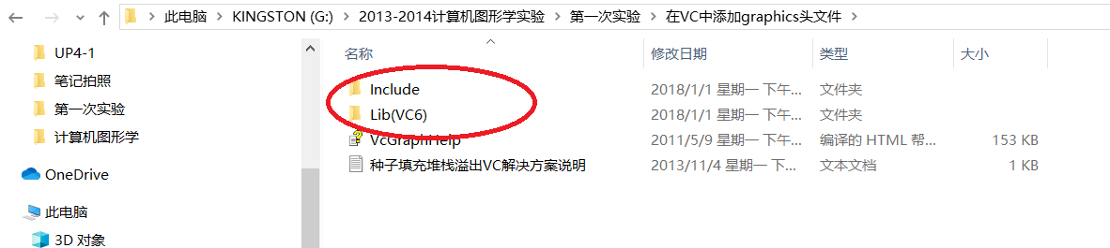

Slide 2

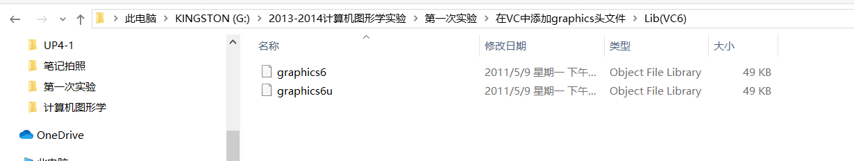
Lib(VC6)

Slide 3
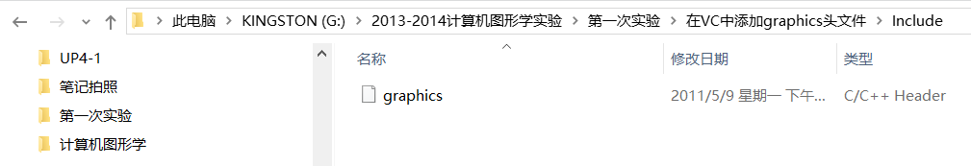
Include

Slide 4
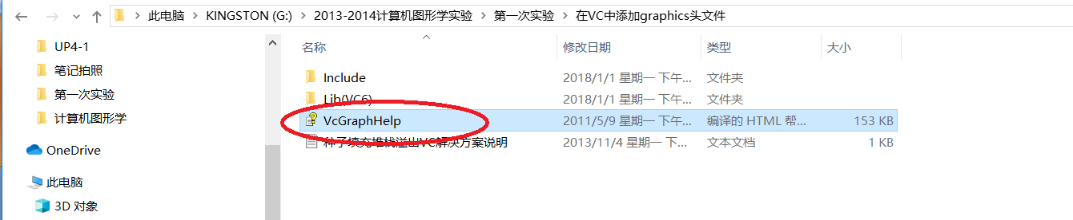
如果我的讲解不够清楚，请看VcGraphHelp文件

Slide 5
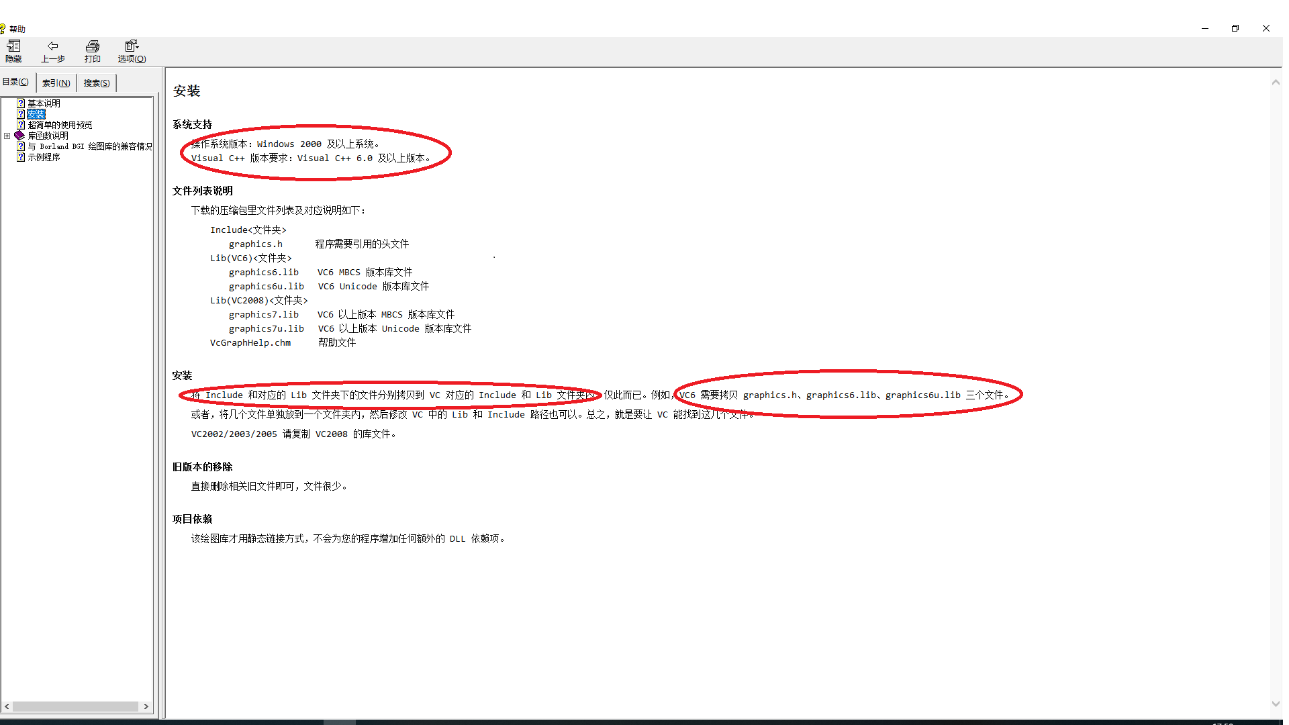

Slide 6
计算机的图形模式,在此模式下,以屏幕的左上角为坐标原点(0,0)水平方向为x轴，垂直方向为y轴
（0，0）
Max x
（0，0）
799
（10，4）
Max y
599
例：一个分辨率为800*600的分辨率的显示屏（800列，600行)

Slide 7
屏幕坐标(x’,y’)和数学坐标(x,y)的转换问题
(0,0)
X’+
Y+
2
1
(x,y)
(Xc,Yc)
X+
X’=Xc+X
Y’=Yc-Y
Y’+

Slide 8
-Setfillstyle ( int pattern, int color)
作用：设置当前的填充模式和填充颜色(int型)
填充模式代号
符号 | 值 | 含义 | 图样
EMPTY_FILL | 0 | 用背景色填充
SOLID_FILL | 1 | 实线填充
LINE_FILL | 2 | 用线“ ” 填充
LTSLASH_FILL | 3 | 用斜杠填充
SLASH_FILL | 4 | 用粗斜杠填充
…… | …… | …… | ……

Slide 9
例:setfillstyle(4, RED)
Bar(100,200,150,300)
（100，200）
（150，300）

Slide 10
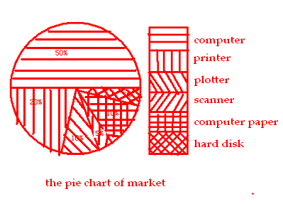
程序设计：画出下图的饼状图[p_new_pie]
某公司上半年产品销售状况是：计算机50%、打印机20%、绘图机10%图形扫描仪5%、打印纸10%、硬盘销售5%。试画出下图所示的饼状图。
分析：
Percent[5]
Text[5]
Fillstyle[5]

Slide 11
饼图流程图：[pie]
输入圆饼半径Radius和圆心（x,y）
求出百分之一的圆弧对应的夹角dθ=360/100
设置一起始角度stangle=0,
设置图标的起始位置(top,left), 图例的宽度w和高度h
For(i=0 ;i<n;i++)
设置填充模式
endangle=stangle+100*百分比*d θ
pieslice(x,y,stangle,endangle,radius) ;(饼图)
Rectangle(top,left,top+h,left+w);(图例)
stangle=endangle
top=top+h
标注百分比，填写文字
程序结束

